Slide 1
"Valutazione della Qualità percepita dei servizi di ricovero, di DH e dei servizi diagnostici e ambulatoriali«
Massimo Attanasio
PALERMO, 17/05/2016

Slide 2
INDICE
DATI 1° Quadrimestre
Direttiva sul monitoraggio delle attività

Slide 3
Piano interviste 2016
Azienda | Tipo di servizio |  |  |  |  |  | Totale interviste
 | Ambulatorio |  | DH |  | Ricovero
 | N° inter 2016 | N° interv x quadr. | N° inter 2016 | N° interv x quadr. | N° inter 2016 | N° interv x quadr. | N° inter 2016 | N° interv x quadr.
AOU_CT | 2374 | 791 | 85 | 28 | 154 | 51 | 2613 | 871
AOU_ME | 1118 | 373 |  |  | 99 | 33 | 1217 | 406
AOU_PA | 897 | 299 | 30 | 10 | 78 | 26 | 1005 | 335
ASP_AG | 1666 | 555 | 61 | 20 | 165 | 55 | 1892 | 631
ASP_CL | 1686 | 562 | 47 | 16 | 124 | 41 | 1857 | 619
ASP_CT | 1933 | 644 | 46 | 15 | 136 | 45 | 2115 | 705
ASP_EN | 1359 | 453 | 32 | 11 | 81 | 27 | 1472 | 491
ASP_ME | 2650 | 883 | 92 | 31 | 181 | 60 | 2923 | 974
ASP_PA | 4284 | 1428 | 21 | 7 | 113 | 38 | 4418 | 1473
ASP_RG | 2135 | 712 | 59 | 20 | 156 | 52 | 2350 | 783
ASP_SR | 2574 | 858 | 71 | 24 | 153 | 51 | 2798 | 933
ASP_TP | 1825 | 608 | 62 | 21 | 146 | 49 | 2033 | 678

Slide 4
Piano interviste 2016
Azienda | Tipo di servizio |  |  |  |  |  | Totale interviste
 | Ambulatorio |  | DH |  | Ricovero
 | N° inter 2016 | N° interv x quadr. | N° inter 2016 | N° interv x quadr. | N° inter 2016 | N° interv x quadr. | N° inter 2016 | N° interv x quadr.
BLF_PA | 609 | 203 | 10 | 3 | 58 | 19 | 677 | 226
BPL_ME | 137 | 46 | 3 | 1 | 27 | 9 | 167 | 56
CAN_CT | 989 | 330 | 24 | 8 | 94 | 31 | 1107 | 369
CIV_PA | 1194 | 398 | 33 | 11 | 134 | 45 | 1361 | 454
GAR_CT | 1404 | 468 | 42 | 14 | 118 | 39 | 1564 | 521
ISM_PA | 299 | 100 | 10 | 3 | 13 | 4 | 322 | 107
PAP_ME | 1171 | 390 |  | 0 | 82 | 27 | 1253 | 418
RIZ_BA | 56 | 19 | 3 | 1 | 11 | 4 | 70 | 23
SRF_CF | 614 | 205 | 9 | 3 | 39 | 13 | 662 | 221
VSC_PA | 1325 | 442 | 49 | 16 | 110 | 37 | 1484 | 495
Totale | 32299 | 10766 | 789 | 263 | 2272 | 756 | 35360 | 11787

Slide 5
1° Quadrimestre: Gli ambulatori
Azienda | Programmate nel 1° quadrimestre |  | Effettuato (al 30/04/2016) |  | Differenza tra effettuato e programmato
 | N° consensi da raccogliere | N° interviste | Numero di consensi* | Numero di interviste* | stato consensi | stato interviste
AOU_CT | 2373 | 791 | 59 | 16 | -2314 | -775 | -98%
AOU_ME | 1119 | 373 | 33 | 25 | -1086 | -348 | -93%
AOU_PA | 897 | 299 | 96 | 90 | -801 | -209 | -69%
ASP_AG | 1665 | 555 | 31 | 11 | -1634 | -544 | -98%
ASP_CL | 1686 | 562 | 898 | 217 | -788 | -345 | -61%
ASP_CT | 1932 | 644 | 163 | 98 | -1769 | -546 | -84%
ASP_EN | 1359 | 453 | 332 | 137 | -1027 | -316 | -69%
ASP_ME | 2649 | 883 | 520 | 217 | -2129 | -666 | -75%
ASP_PA | 4284 | 1428 | 5227 | 2221 | 943 | 793 | 55%
ASP_RG | 2136 | 712 | 280 | 205 | -1856 | -507 | -71%
ASP_SR | 2574 | 858 | 1387 | 578 | -1187 | -280 | -32%
ASP_TP | 1824 | 608 | 122 | 104 | -1702 | -504 | -82%
*completi/parziali

Slide 6
1° Quadrimestre: Gli ambulatori
Azienda | Programmate nel 1° quadrimestre |  | Effettuato (al 30/04/2016) |  | Differenza tra effettuato e programmato
 | N° consensi da raccogliere | N° interviste | Numero di consensi* | Numero di interviste* | stato consensi | stato interviste
BLF_PA | 609 | 203 |  |  | -609 | -203 | -100%
BPL_ME | 138 | 46 |  |  | -138 | -46 | -100%
CAN_CT | 990 | 330 | 460 | 399 | -530 | 69 | 20%
CIV_PA | 1194 | 398 | 406 | 372 | -788 | -26 | -6,5%
GAR_CT | 1404 | 468 |  |  | -1404 | -468 | -100,0%
ISM_PA | 300 | 100 |  |  | -300 | -100 | -100,0%
PAP_ME | 1170 | 390 | 185 | 91 | -985 | -299 | -76,7%
RIZ_BA | 57 | 19 |  |  | -57 | -19 | -100,0%
SRF_CF | 615 | 205 |  |  | -615 | -205 | -100,0%
VSC_PA | 1326 | 442 | 16 | 16 | -1310 | -426 | -96,4%
Totale | 32298 | 10766 | 10215 | 4797 | -22083 | -5969 | -55,4%
*completi/parziali

Slide 7
1° Quadrimestre: I Ricoveri
Azienda | Programmato nel I° quadrimestre |  | Effettuato (al 30/04/2016) |  | Differenza tra effettuato e programmato
 | N° consensi da raccogliere | N° interviste | Numero di consensi* | Numero di interviste* | stato consensi | stato interviste
AOU_CT | 153 | 51 | 17 | 1 | -136 | -50 | -98%
AOU_ME | 99 | 33 | 34 | 21 | -65 | -12 | -36%
AOU_PA | 78 | 26 | 46 | 40 | -32 | 14 | 53%
ASP_AG | 165 | 55 | 29 | 10 | -136 | -45 | -81%
ASP_CL | 123 | 41 | 174 | 69 | 51 | 28 | 68%
ASP_CT | 135 | 45 | 49 | 36 | -86 | -9 | -20%
ASP_EN | 81 | 27 | 81 | 41 | 0 | 14 | 52%
ASP_ME | 180 | 60 | 109 | 33 | -71 | -27 | -45%
ASP_PA | 114 | 38 | 572 | 138 | 458 | 100 | 263%
ASP_RG | 156 | 52 | 101 | 65 | -55 | 13 | 25%
ASP_SR | 153 | 51 | 221 | 124 | 68 | 73 | 143%
ASP_TP | 147 | 49 | 35 | 24 | -112 | -25 | -51%
*completi/parziali

Slide 8
1° Quadrimestre: I Ricoveri
Azienda | Programmato nel I° quadrimestre |  | Effettuato (al 30/04/2016) |  | Differenza tra effettuato e programmato
 | N° consensi da raccogliere | N° interviste | Numero di consensi* | Numero di interviste* | stato consensi | stato interviste
BLF_PA | 57 | 19 |  |  | -57 | -19 | -100%
BPL_ME | 27 | 9 |  |  | -27 | -9 | -100%
CAN_CT | 93 | 31 | 114 | 102 | 21 | 71 | 229%
CIV_PA | 135 | 45 | 128 | 121 | -7 | 76 | 168%
GAR_CT | 117 | 39 | 2 |  | -115 | -39 | -100%
ISM_PA | 12 | 4 |  |  | -12 | -4 | -100%
PAP_ME | 81 | 27 | 46 | 34 | -35 | 7 | 26%
RIZ_BA | 12 | 4 |  |  | -12 | -4 | -100%
SRF_CF | 39 | 13 |  |  | -39 | -13 | -100%
VSC_PA | 111 | 37 | 16 | 16 | -95 | -21 | -56%
Totale | 2268 | 756 | 1774 | 875 | -494 | 119 | 15,7%
*completi/parziali

Slide 9
1° Quadrimestre: I Day Hospital
Azienda | Programmato nel 1° quadrimestre |  | Effettuato (al 30/04/2016) |  | Differenza tra effettuato e programmato
 | N° consensi da raccogliere | N° interviste | Numero di consensi* | Numero di interviste* | stato consensi | stato interviste
AOU_CT | 153 | 51 | 5 | 1 | -148 | -50 | -98%
AOU_ME | 99 | 33 | 7 | 2 | -92 | -31 | -93%
AOU_PA | 78 | 26 |  |  | -78 | -26 | -100%
ASP_AG | 165 | 55 |  |  | -165 | -55 | -100%
ASP_CL | 123 | 41 | 30 | 11 | -93 | -30 | -73%
ASP_CT | 135 | 45 |  |  | -135 | -45 | -100%
ASP_EN | 81 | 27 | 21 | 14 | -60 | -13 | -48%
ASP_ME | 180 | 60 | 21 | 4 | -159 | -56 | -93%
ASP_PA | 114 | 38 | 51 | 18 | -63 | -20 | -52%
ASP_RG | 156 | 52 | 7 | 5 | -149 | -47 | -90%
ASP_SR | 153 | 51 | 77 | 51 | -76 | 0 | 0,0%
ASP_TP | 147 | 49 | 6 | 2 | -141 | -47 | -95%
*completi/parziali

Slide 10
1° Quadrimestre: I Day Hospital
Azienda | Programmato nel 1° quadrimestre |  | Effettuato (al 30/04/2016) |  | Differenza tra effettuato e programmato
 | N° consensi da raccogliere | N° interviste | Numero di consensi* | Numero di interviste* | stato consensi | stato interviste
BLF_PA | 57 | 19 |  |  | -57 | -19 | -100,
BPL_ME | 27 | 9 |  |  | -27 | -9 | -100%
CAN_CT | 93 | 31 | 6 | 3 | -87 | -28 | -90%
CIV_PA | 135 | 45 | 53 | 45 | -82 | 0 | -
GAR_CT | 117 | 39 |  |  | -117 | -39 | -100%
ISM_PA | 12 | 4 |  |  | -12 | -4 | -100%
PAP_ME | 81 | 27 |  |  | -81 | -27 | -100%
RIZ_BA | 12 | 4 |  |  | -12 | -4 | -100%
SRF_CF | 39 | 13 |  |  | -39 | -13 | -100%
VSC_PA | 111 | 37 |  |  | -111 | -37 | -100%
Totale | 2268 | 756 | 284 | 156 | -1984 | -600 | -79%
*completi/parziali

Slide 11
Esempio: Gli ambulatori della Azienda X
Azienda | N° interviste annuali | N° interviste previste per quadrimestre | N° consensi previsti per quadrimestre | N° consensi raccolti al 30/04/2016 | N° interviste effettuate al 30/04/2016
Presidio 1 | 997 | 332 | 996 | 339 | 325 | (-2%)
Anestesia | 3 | 1 | 3 |  |  | (-100%)
Cardiologia | 27 | 9 | 27 | 2 | 2 | (-77%)
Chirurgia | 186 | 62 | 186 | 100 | 97 | (56%)
Laboratorio | 376 | 125 | 375 | 126 | 126 | (0,8%)
Medicina | 17 | 6 | 18 | 7 | 7 | (16%)
Ortopedia | 14 | 5 | 15 |  |  | (-100%)
Ostetricia | 31 | 10 | 30 | 43 | 34 | (240,0%)
Servizi | 144 | 48 | 144 | 43 | 41 | (-14%)
Spec Medica | 199 | 66 | 198 | 18 | 18 | (-72%)
Presidio 2 | 197 | 66 | 198 | 56 | 38 | (-42%)
Cardiologia | 18 | 6 | 18 | 11 | 1 | (-83%)
Chirurgia | 40 | 13 | 39 |  |  | (-100%)
Laboratorio | 78 | 26 | 78 | 7 | 7 | (-73%)
Medicina | 3 | 1 | 3 |  |  | (-100%)
Ortopedia | 3 | 1 | 3 |  |  | (-100%)
Ostetricia | 3 | 1 | 3 |  |  | (-100%)
Servizi | 11 | 4 | 12 | 13 | 9 | (125%)
Spec Medica | 41 | 14 | 42 | 25 | 21 | (50%)
Totale | 1194 | 398 | 1194 | 395 | 363 | (-8%)

Slide 12
Direttiva sul monitoraggio delle attività Scopo
fornire alle aziende sanitarie i criteri per il monitoraggio dell’aderenza al programma regionale per la Valutazione della Qualità percepita sui servizi di ricovero, sul DH e dei servizi diagnostici e ambulatoriali.
Tale attività rientra tra gli obiettivi dei Direttori Generali nell’ambito dei PAA 2016-2018.

Slide 13
Premessa
Il pr ogramma prevede un Piano di Interviste 2016 per Azienda.
I piani di Interviste prevedono:
1. la raccolta dei Consensi informatici,
2. la somministrazione e il caricamento di un certo numero di interviste.
Le interviste sono suddivise per:
Aggregazioni (reparti o aggregazioni di reparti omogenei)
Distribuzione temporale nell'arco dell'anno (quadrimestre).
Ricoveri, Servizi ambulatoriali e DH.

Slide 14
Valutazione di aderenza al progetto
Per la valutazione dell’aderenza al progetto, saranno utilizzati due indicatori, costruiti per misurare quantitativamente l'attività svolta a livello aziendale in termini di:
(i) interviste effettuate in totale (per Aggregazione di reparti o Reparti, Presidio e Azienda);
Per:
  (ii) distribuzione quadrimestrale delle interviste (per cogliere le differenze stagionali e per monitorare eventuali cambiamenti nel tempo);
  (iii) distribuzione spaziale (per stabilire quanti Presidi, all'interno di ogni Azienda, hanno coperto le interviste programmate)

Slide 15
Gli Indicatori verranno prodotti quadrimestralmente per monitorare l'attività svolta su più livelli:
(i.) aggregazioni (reparti o aggregazioni di reparti) in modo da informare i Direttori di Presidio sul numero di interviste effettuate/da effettuare nelle aggregazioni del proprio presidio;
(ii.) presidio in modo da informare i Direttori di Azienda sul numero di interviste effettuate/da effettuare nelle aggregazioni del proprio presidio;
(iii.) azienda in modo da informare l'Assessorato sul numero di interviste effettuate/da effettuare in ogni azienda;
(iv.) tipo di prestazione, ovvero Ricoveri, servizi ambulatoriali e DH.

Slide 16
L'applicativo CUSTAT sul portale Qualitàsiciliassr.it restituisce in tempo reale le informazioni aggiornate sul numero di interviste e Consensi inseriti in piattaforma, mentre una relazione quadrimestrale verrà inviata via email ai Direttori Generali contenente gli Indicatori relativi alle attività svolte dalle proprie Aziende.

Slide 17


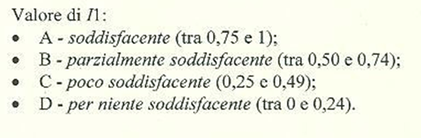
Indicatori di Aderenza al Progetto
1° INDICATORE
2° INDICATORE
Misura la quantità di lavoro secondo i livelli (i),(ii),(iii) e (iv).
Misura l‘uniformità del lavoro svolto nei singoli presidi.

Slide 18


Valutazione quadrimestrale AZIENDALE
Per totale si intende la somma di tutte le interviste effettuate nel quadrimestre per i ricoveri, Servizi Ambulatoriali e i DH in ogni azienda.
Per questi indicatori valgono le categorie A, B, C e D definite precedentemente.

Slide 19
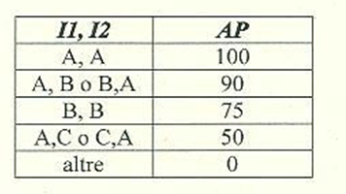
Valutazione quadrimestrale AZIENDALE
Il valore percentuale quadrimestrale di Aderenza al Progetto (AP) è dato da:
Le coppie I1, I2 verranno prodotte per singolo presidio e per tipo di prestazione e per quadrimestre.

Slide 20
Valutazione annuale AZIENDALE
La valutazione annuale sarà data dalla MEDIA dei punteggi ottenuti nei quadrimestri.
Per il 2016 la valutazione coprirà solamente il 2° e il 3° quadrimestre.
Negli anni a seguire verranno considerati tutti e tre i quadrimestri.

Slide 21
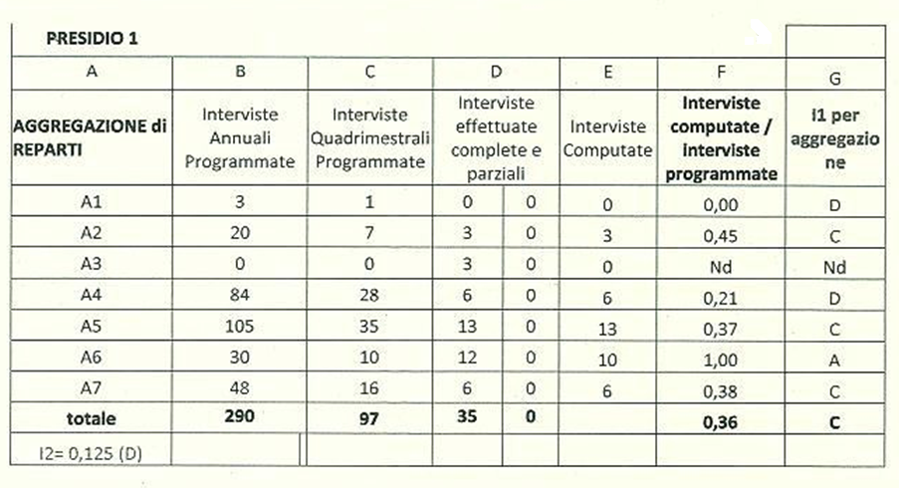

Esempio numerico su un ipotetico PRESIDIO
Solo 1 aggregazione su 8 ha riportato A in I1, quindi la valutazione sulla distribuzione/bilanciamento delle interviste per aggregazione è per niente soddisfacente

Slide 22
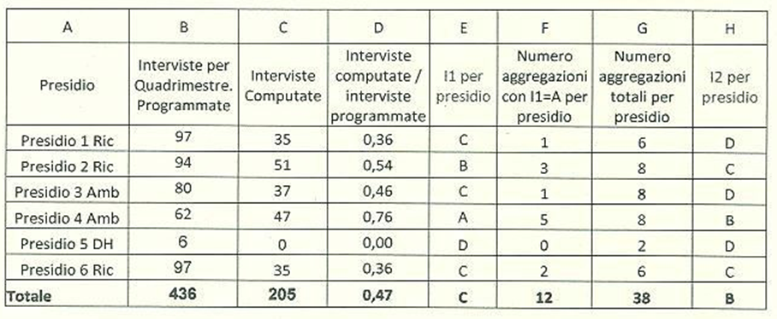

Esempio numerico per AZIENDA
Il valore percentuale quadrimestrale di Aderenza al Progetto (AP) è zero in quanto la coppia di indicatori è (C,B):

